Slide 1
VIRGO - Roma Tor Vergata
Incontro Referee
Cascina 8.9.2016

Slide 2
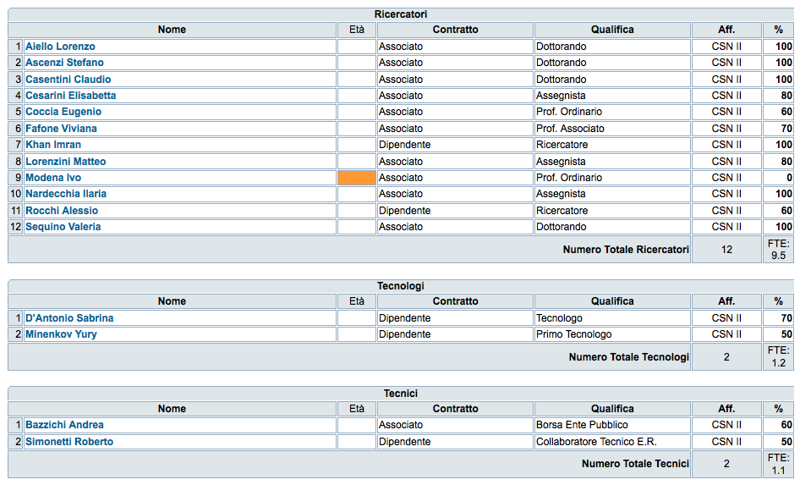
Anagrafica 2017
+ 1 FTE: Diana Lumaca dottorando nuovo ciclo
+0.1 FTE: Giulia Pagliaroli A.R. GSSI (Multimessenger GW-ν)

Slide 3
2016 – Analisi dati
3
3
3
CW (Sabrina D’Antonio, O. Halim)
Completata prima ricerca all-sky low frequency sui dati VSR2 and VSR4. Upper limit sul segnale emesso migliorati fino a un fattore 2 rispetto alle precedenti ricerche all-sky al di sotto di 80 Hz (Phys. Rev. D 93, 042007 (2016)).
Ottimizzazione dei codici rispetto al tempo computazionale e all’efficienza di rivelazione.
Studi del rumore dei dati di O1 e ottimizzazione delle procedure di ripulitura, necessari a causa della elevata non-stazionarietà dei dati stessi.
Caratterizzazione della all-sky pipeline sviluppata dai gruppi Roma1-Tor Vergata nell’ambito del Mock Data Challenge (MDC), un progetto per confrontare le varie pipeline per la rivelazione di NS isolate non note, utilizzando segnali simulati (arXiv:1606.00660 paper submitted Phys. Rev. D - Jun 2016). S. D’Antonio responsabile MDC
Multi-messenger observations (Claudio Casentini, Giulia Pagliaroli, Stefano Ascenzi, V.F., B. Browning)
Attività guidata dai gruppi Tor Vergata e MIT sul fronte GW. Coinvolge Borexino, LVD e IceCube + KamLAND
Iniziato lo studio del network di ν (caratterizzazione del fondo e iniezione di flussi), che sarà completato a breve per definire i parametri della ricerca congiunta, da utilizzare nell’analisi dei dati di O2. Core Collapse Super Nova (CCSN) neutrino triggered search
recentemente iniziata un’attività sul follow-up e.m., in collaborazione con INAF-OAR (E. Brocato)
Meeting Referee, Cascina - 4.9.14
Virgo Roma Tor Vergata
Notes:
02/09/13
3
25/08/12
3
3

Slide 4
2016 – Attività sperimentale
4
4
4
TCS
Coating
Squeezing
Meeting Referee, Cascina - 4.9.14
Virgo Roma Tor Vergata
Notes:
02/09/13
4
25/08/12
4
4

Slide 5
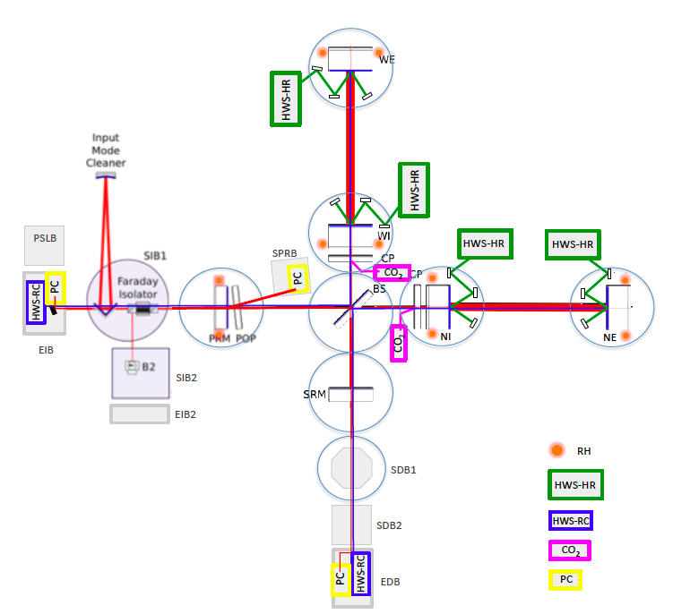
AdV Thermo Compensation System status
q Actuators completely installed (CO₂ lasers, ring heaters)
q Final integration of HWS benches almost completed

Slide 6
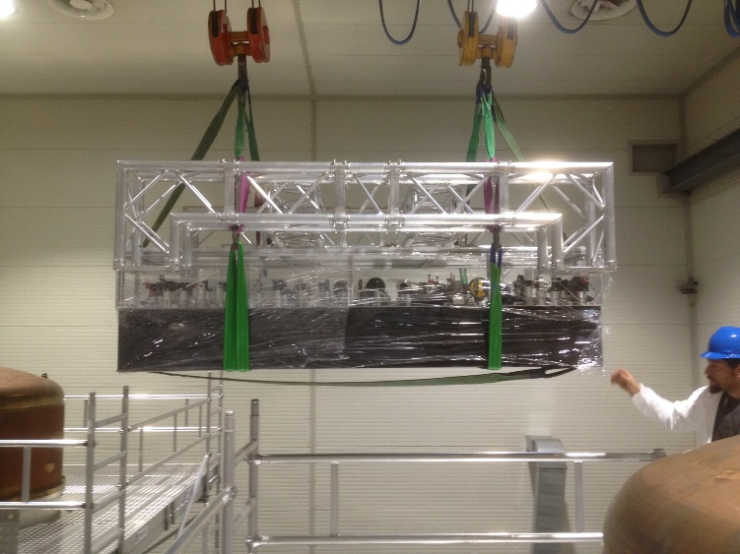
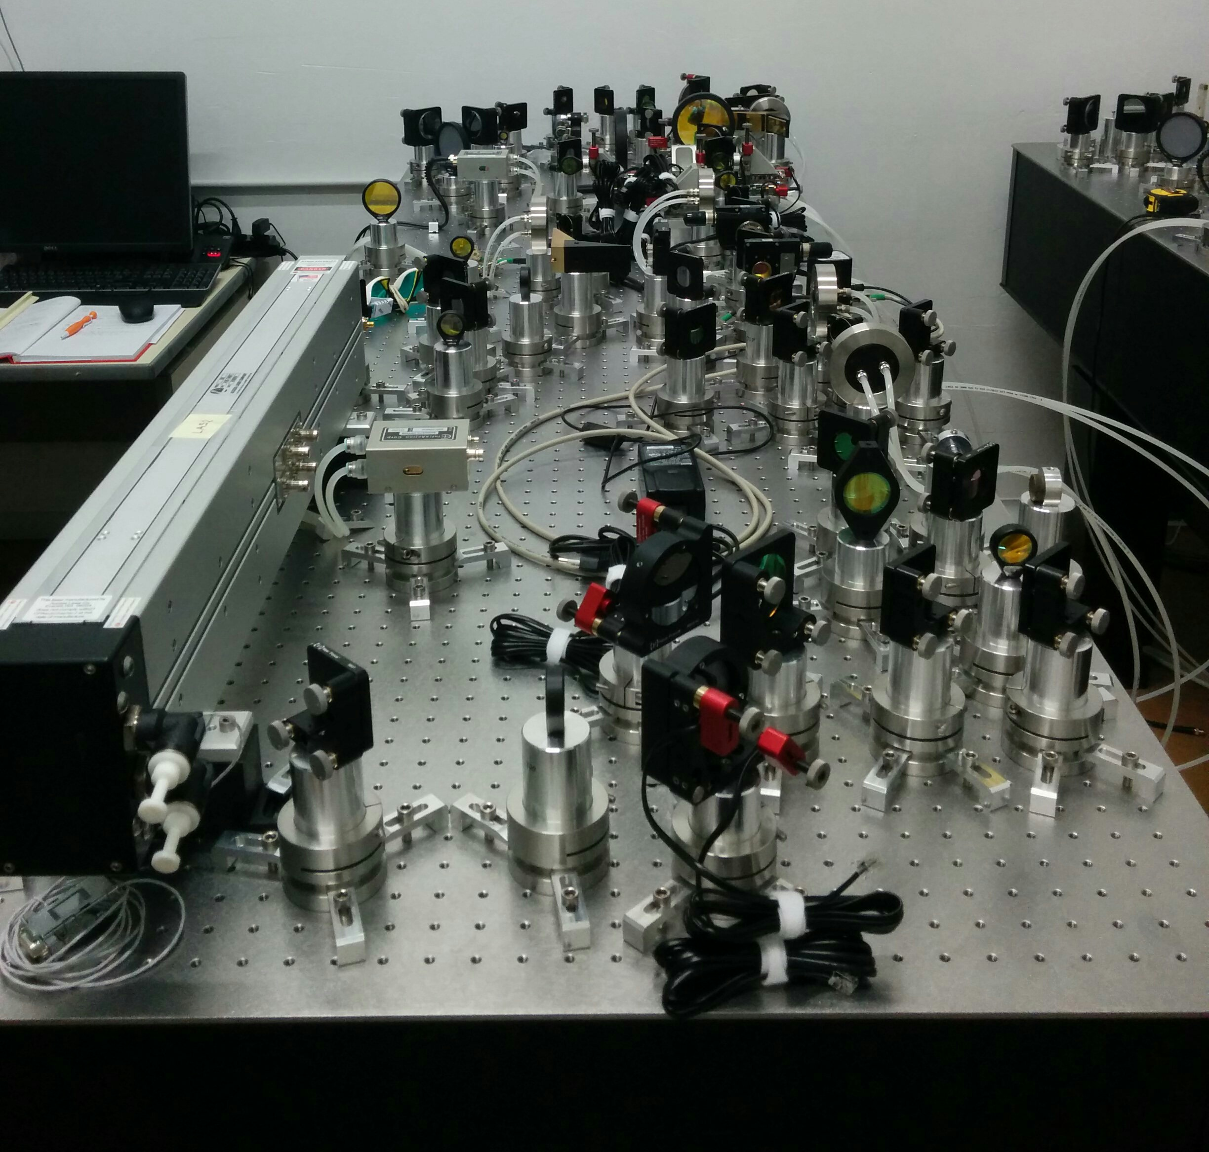
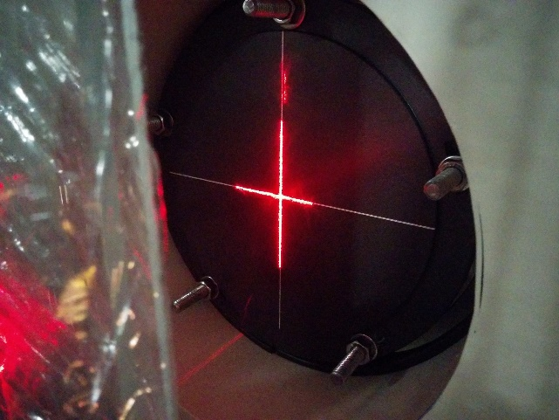
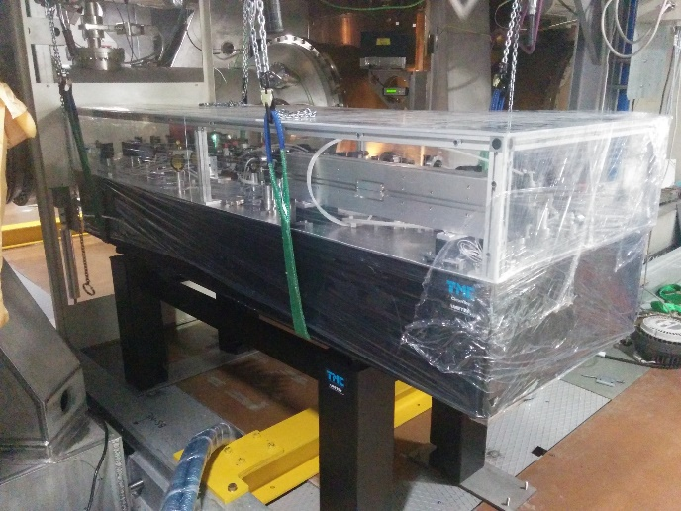
TCS - CO₂ benches
Fine alignment of visible aiming beam on CPs completed

Slide 7
TCS - HWS benches

Slide 8
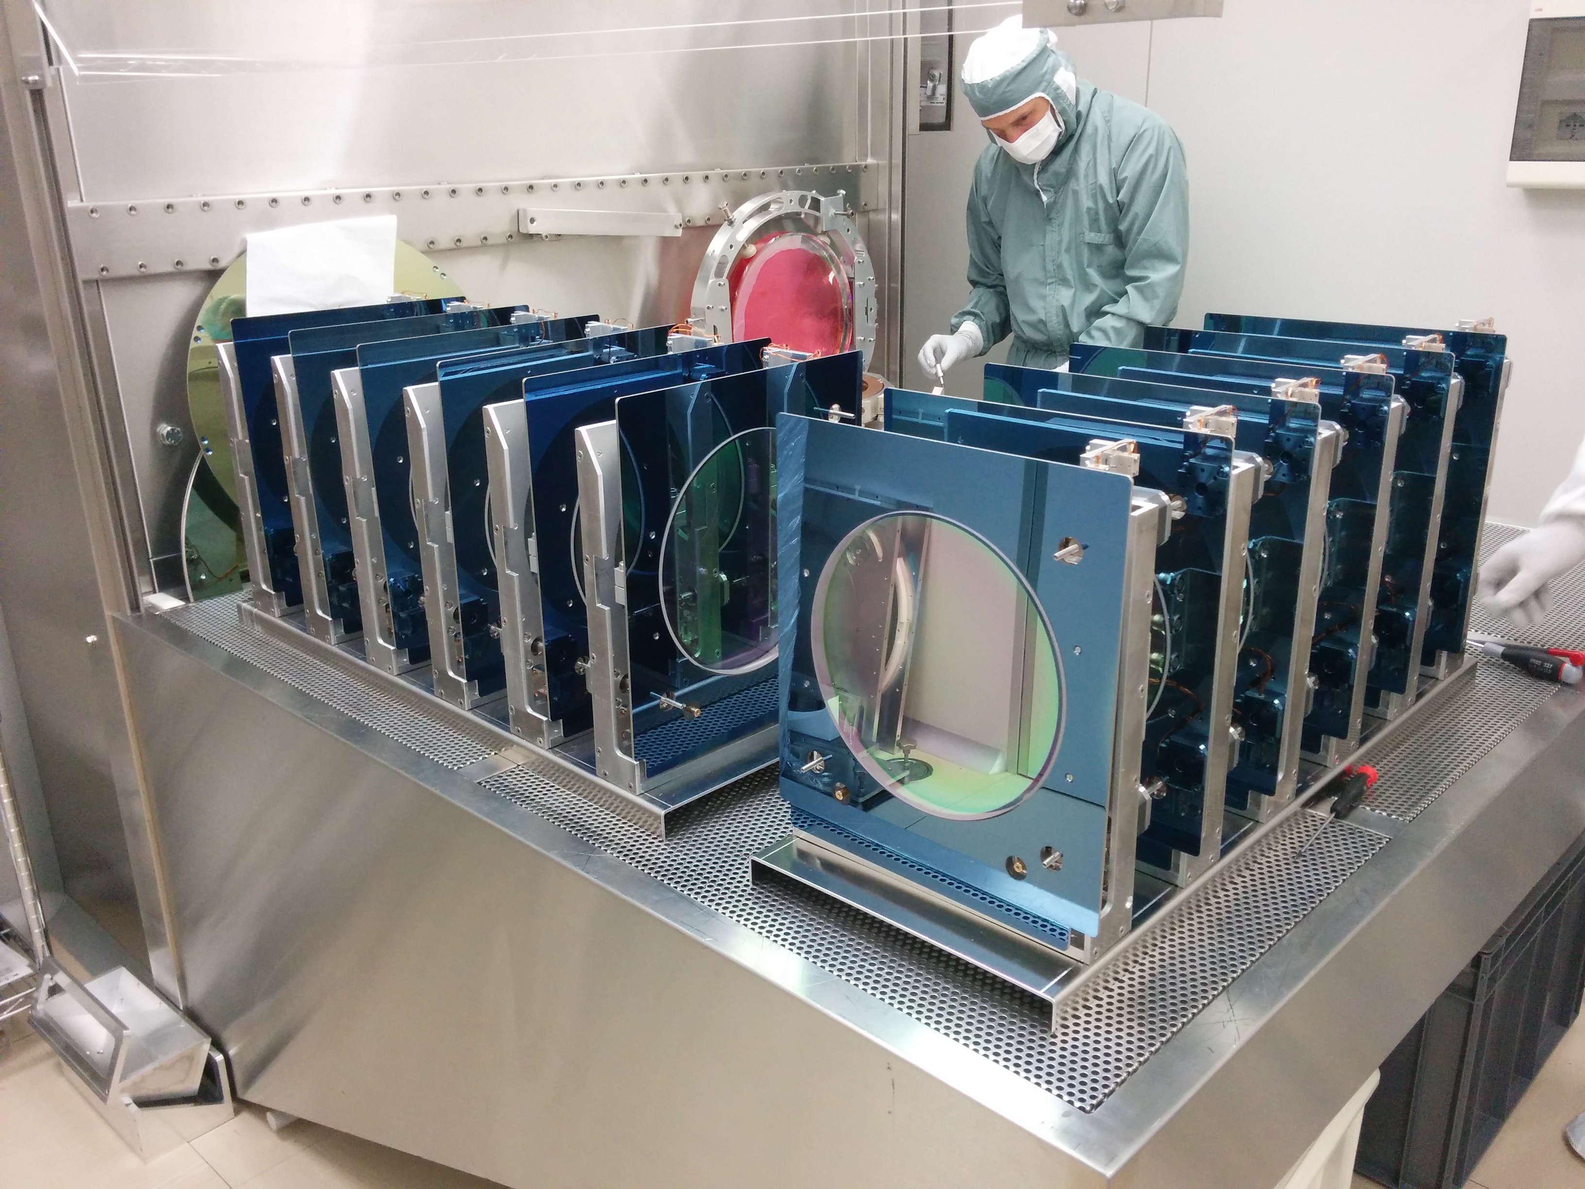
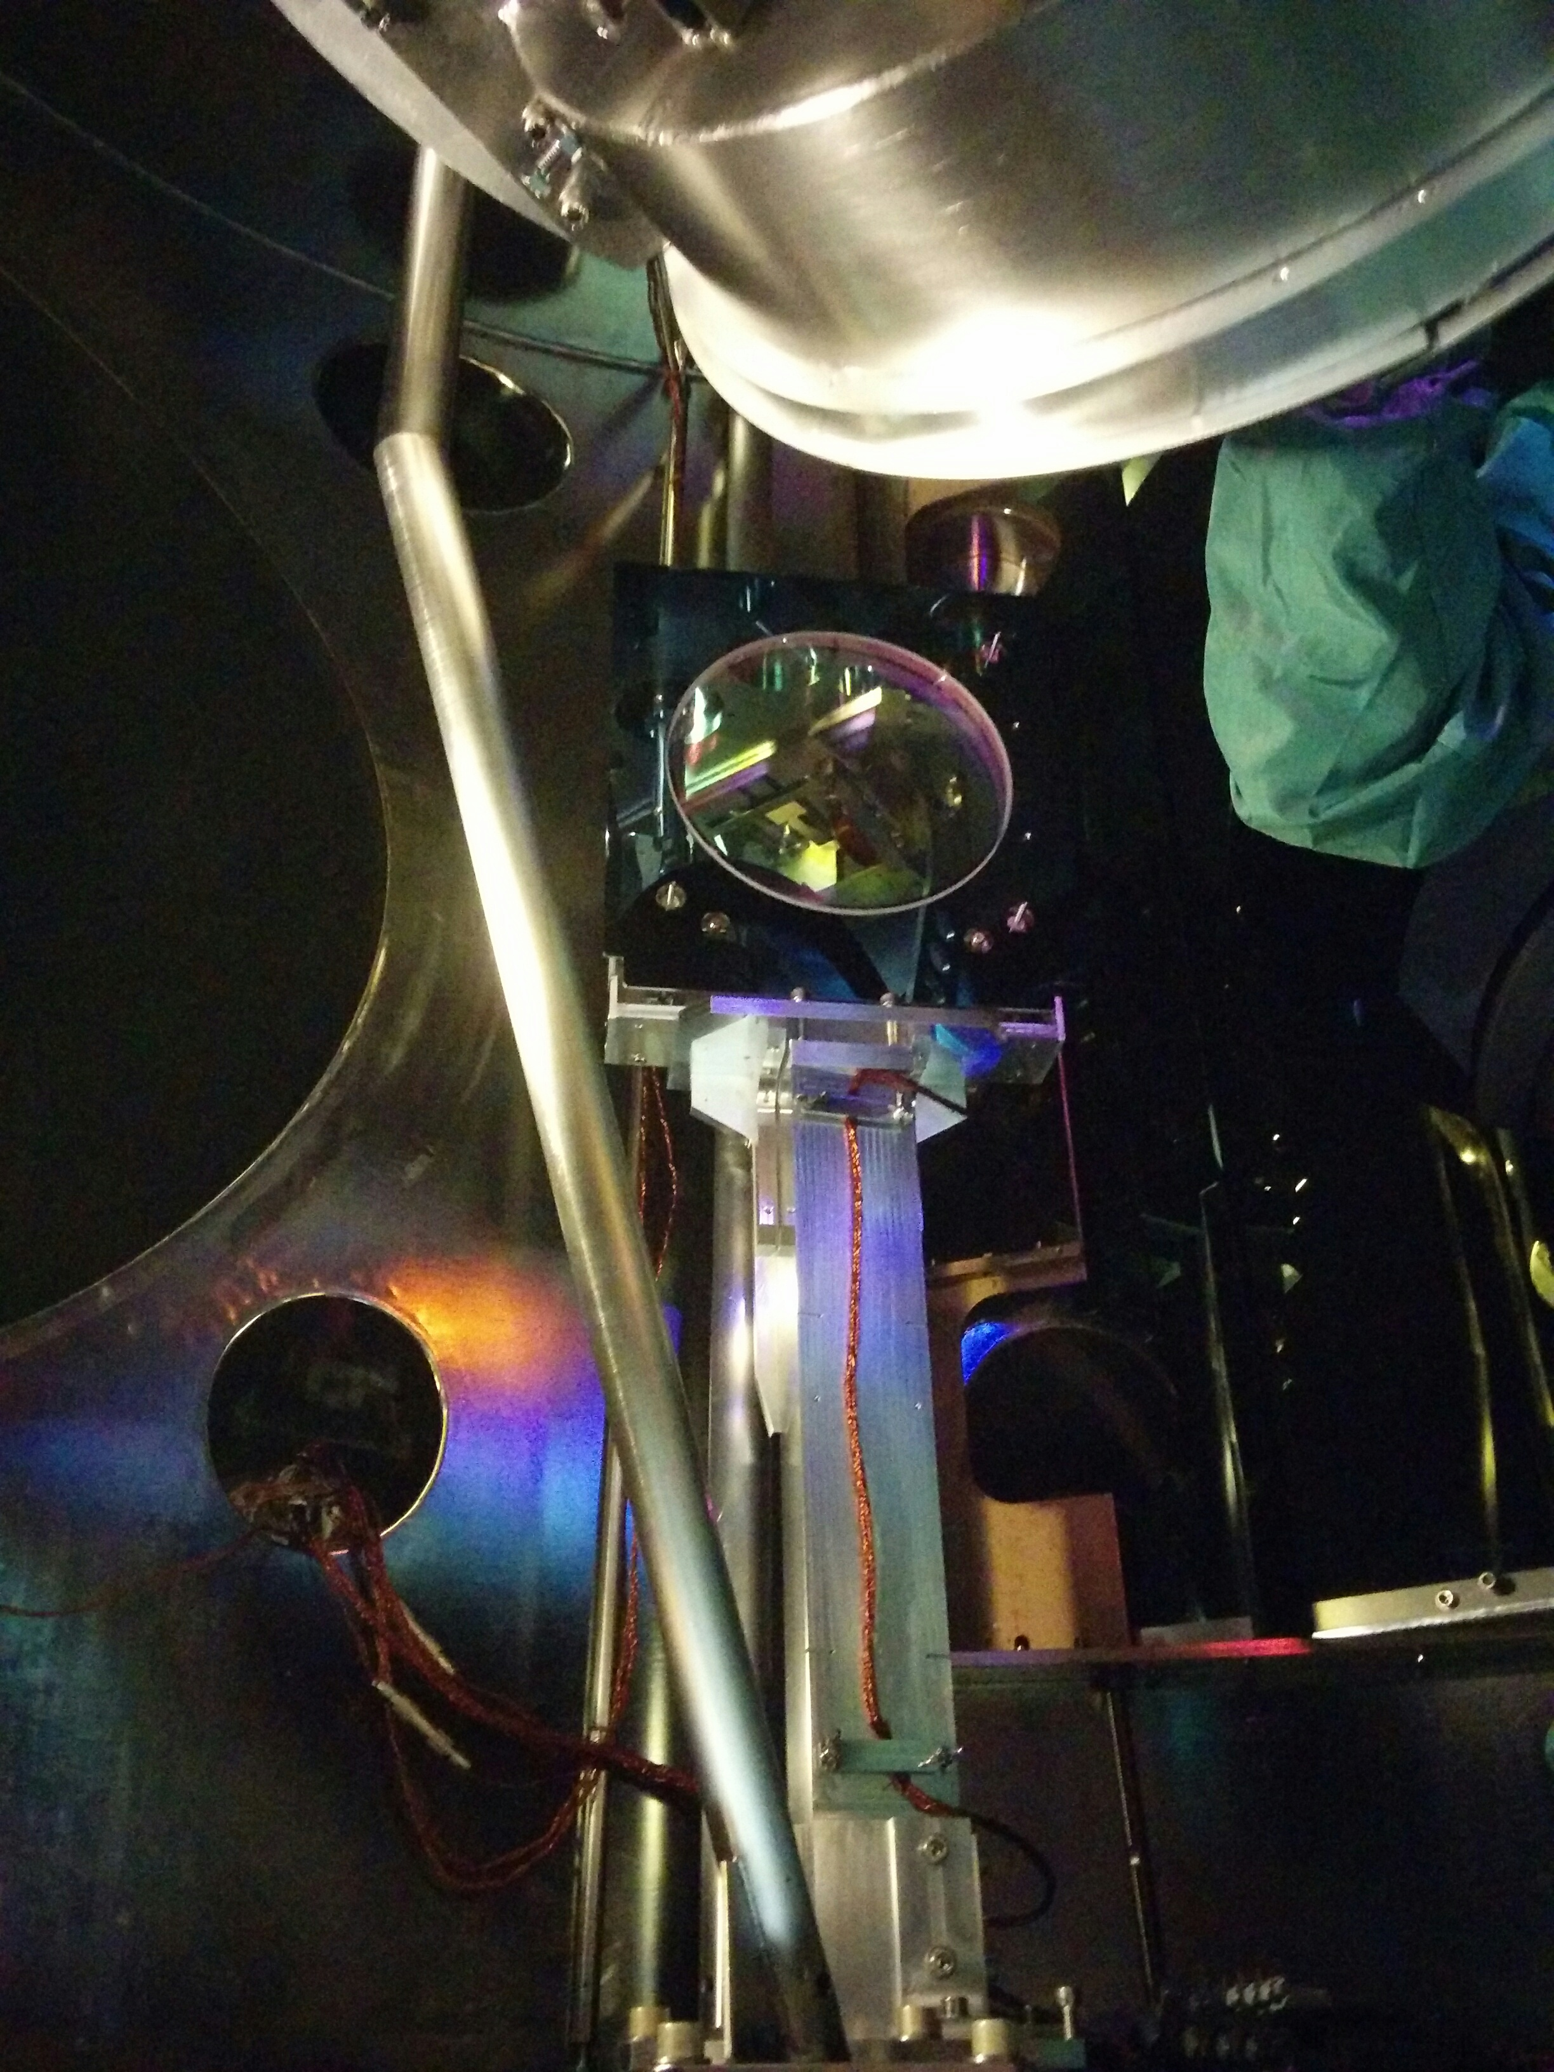
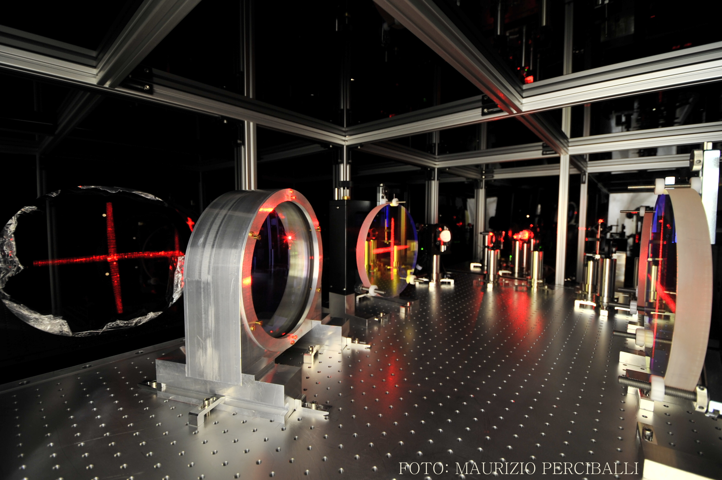
TCS - HWS benches

Slide 9
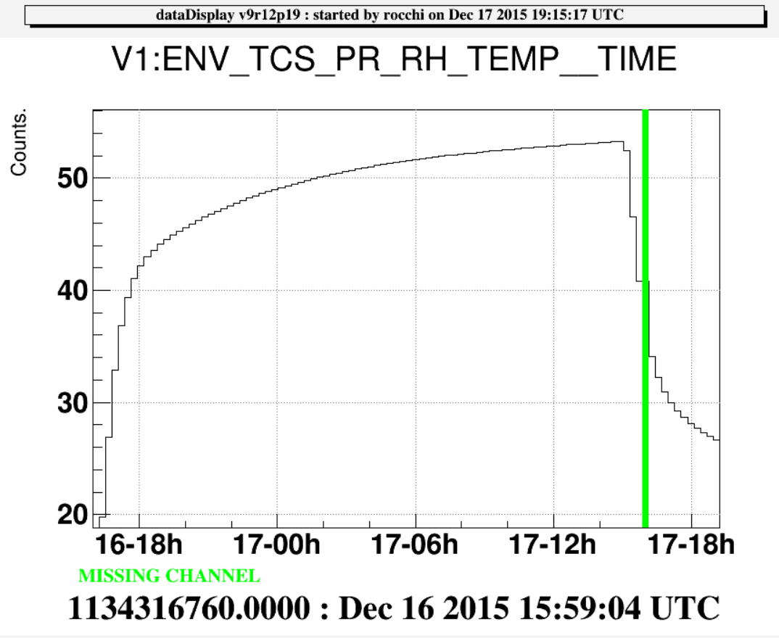
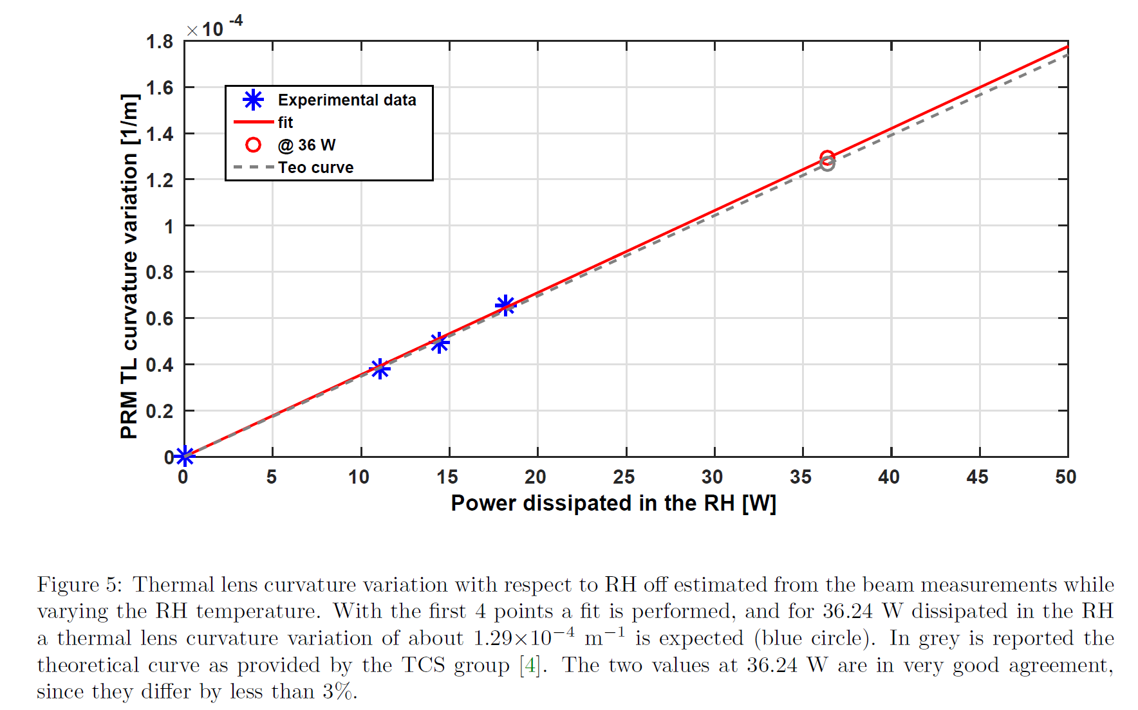
Ring Heater on PR: first tests
First switch-on test on December 16th 2015 (~46 W total supplied to the RH)
Clear effect seen on the temperature sensor placed on the RH shield: shield temperature increase consistent with measurements in Tor Vergata (ΔT~35K);
Further measurements done using the YAG beam reflected by the PR to evaluate the lens produced by the RH

Slide 10
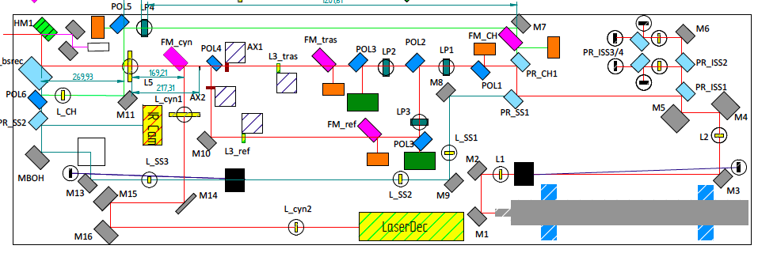
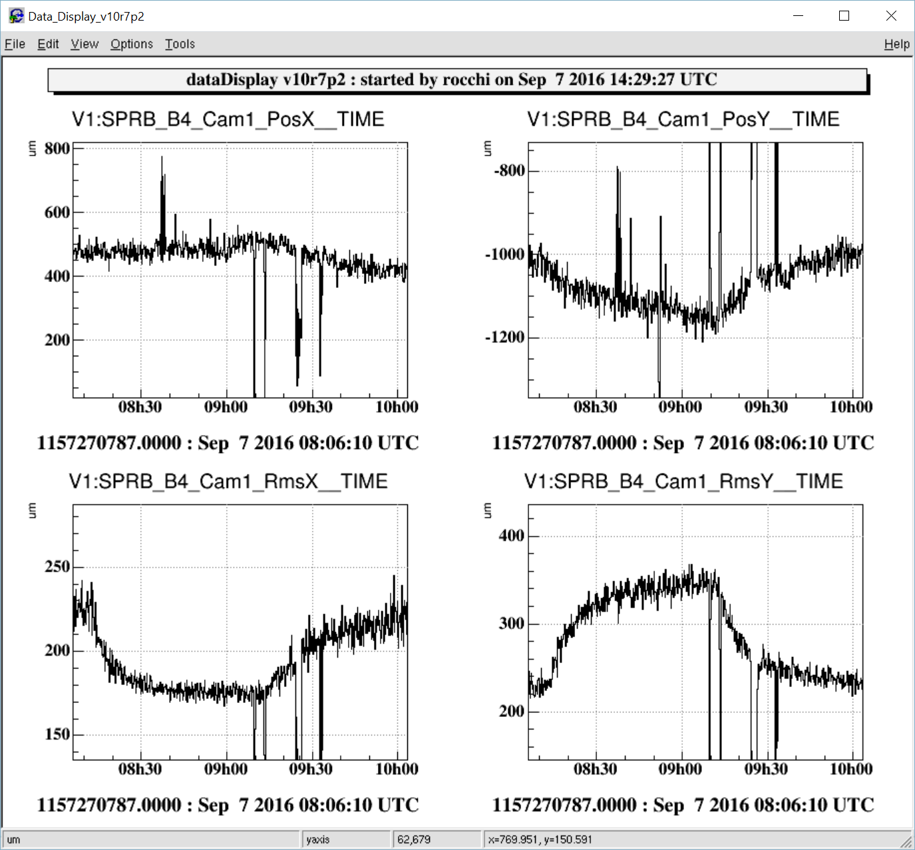
CO2 Central Heating: first tests
First switch-on test on: August 2016
Effect visible on the YAG beam inside the PR cavity

Slide 11
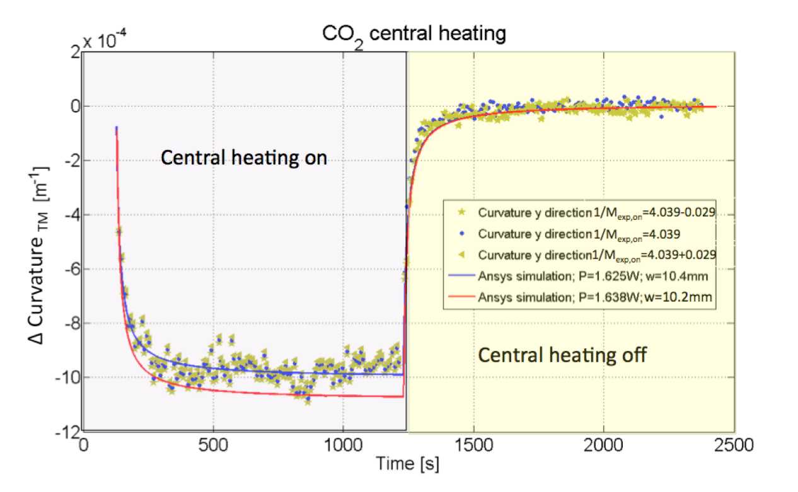
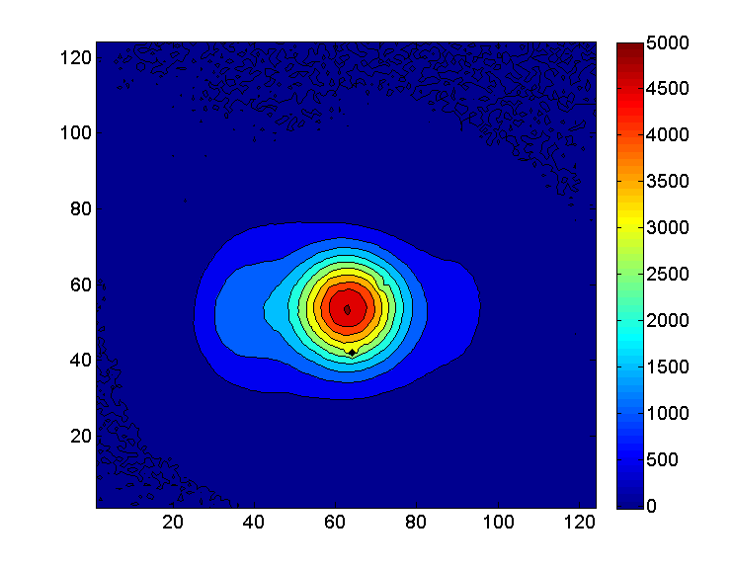
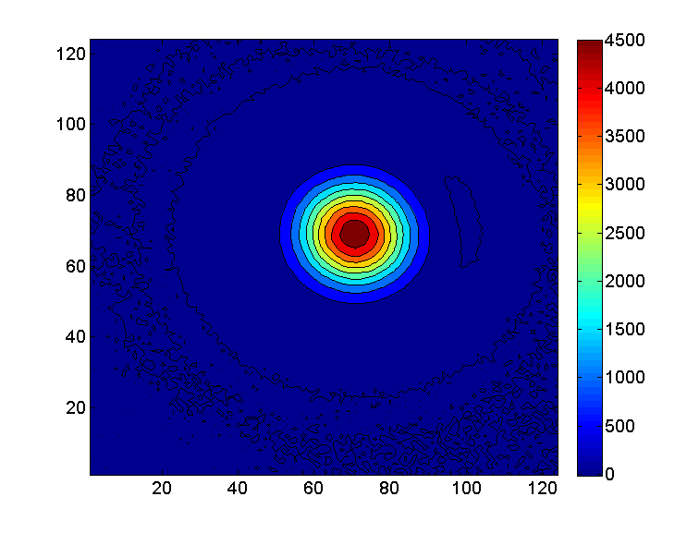
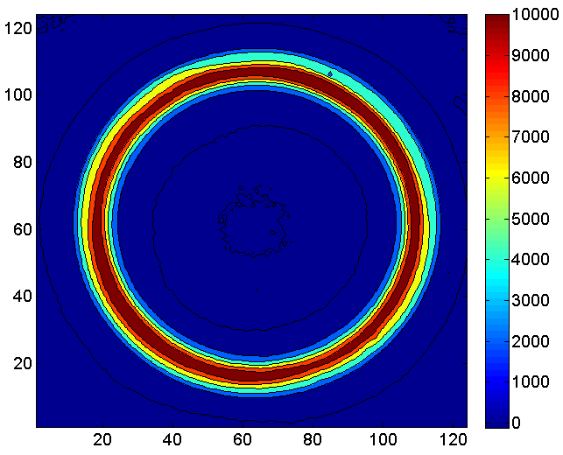
TCS test facility @ TOV
Misure della deformazione termo-elastica della test mass, indotte sia da un ring heater che da un fascio CO2 → validazione del metodo per la misura off-axis dei raggi di curvatura delle test mass di AdV.
Installazione sistema DAS → necessità di filtraggio spaziale → implementato anche sui banchi di Virgo
Curvatura della dummy test mass dovuta alla deformazione termo-elastica indotta dal riscaldamento centrale con laser a CO2. Confronto tra dati sperimentali e previsione del modello ad elementi finiti
Fascio CO2 prima e dopo implementazione filtraggio spaziale
Anello di compensazione dopo implementazione filtraggio spaziale

Slide 12
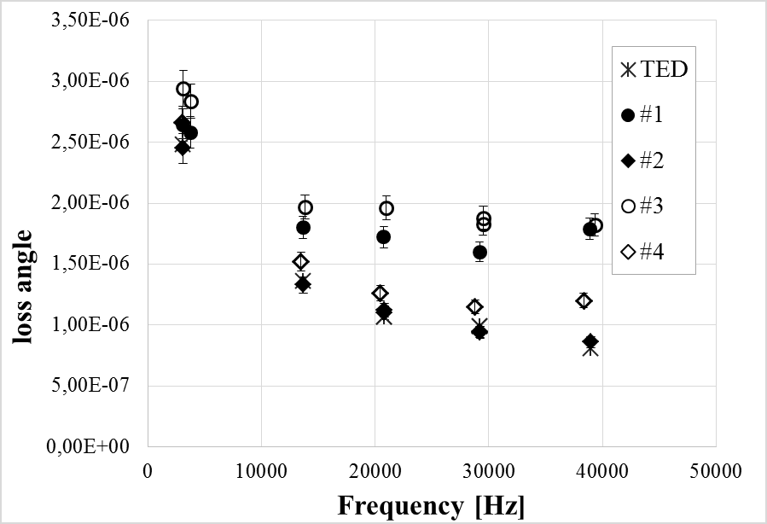
Coating R&D @ TOV
Attività in collaborazione con Univ. del Sannio e National Tsing Hua University (TW)
1 sub
2 sub annealed
3 coat
4 coat annealed
Caratterizzazione meccanica di substrati di silicio prima e dopo la deposizione di composti nano-strutturati di Titania/Silica e trattati termicamente a temperature < e > T_{crist}
Risultati:
Angolo di perdita dello stesso ordine di quello misurato da altri lab, ma con un livello di confidenza migliore
Rilevanza della preparazione del substrato con perdite a livello del termoelastico
Ultimo strato di silica a protezione della superficie necessario
Performance meccaniche dello stesso ordine di grandezza dei coating standard
Possibilità di incrementare le performance meccaniche attraverso trattamenti termici (il nc consente di non aumentare le dimensioni dei cristalliti).
Risultati presentati a:
ICN 2016 : 18th International Conference on Nanotechnology (2-3 May 2016 Roma, IT)
Thickness: 6 nm TiO₂; 4 nm SiO₂
19 layers total
not annealed
annealed at 250°C

Slide 13
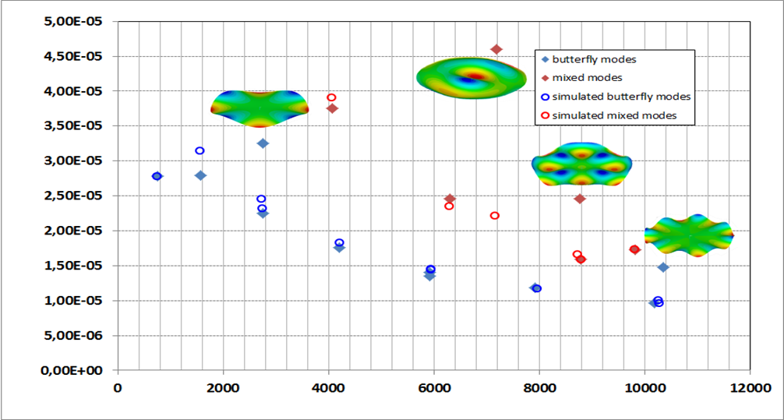
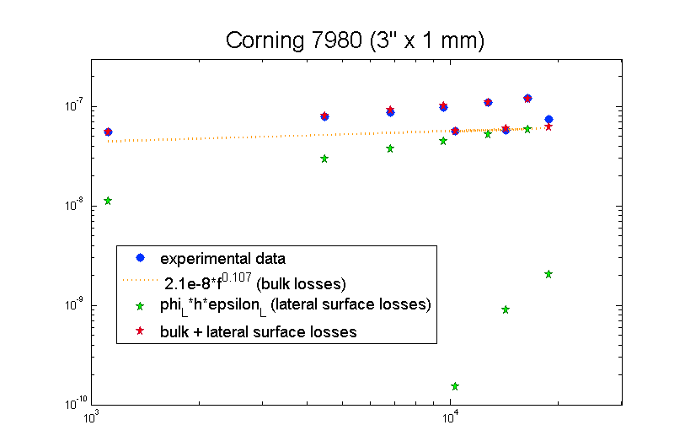
Coating R&D @ TOV
Attività in collaborazione con LMA - Lione
Università di Urbino, University F-S Jena
Silicio
Modellizzazione delle perdite in substrati utilizzati a LMA in misure di attenuazione acustica per lo studio delle performance meccaniche di coating multistrato
Risultati:
Misure di angolo di perdita in dischi di silicio e silica mostrano una dipendenza dalla forma del modo
Modellizzazione delle perdite:
dipendenza dalla forma del modo nel silicio è dovuta al rapporto tra energia di dilatazione e energia totale nelle perdite termoelastiche
La dipendenza nel silica è spiegata come effetto della dissipazione della superficie laterale non lucidata (annealing bordo laterale proposto)
Risultati presentati a:
GWADW 2016 (22-28 May 2016, Isola d'Elba, IT)
Silica
Butterfly
Mixed
Notes:
Mixed (sia linee nodali radiali che azimutali)

Slide 14
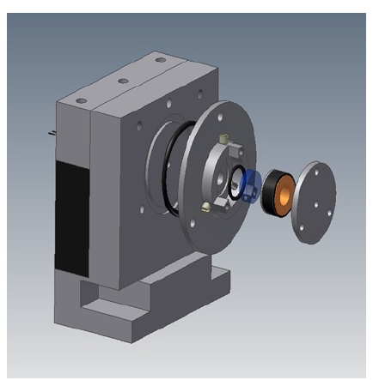
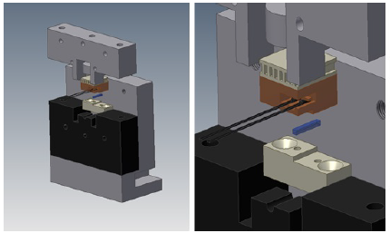
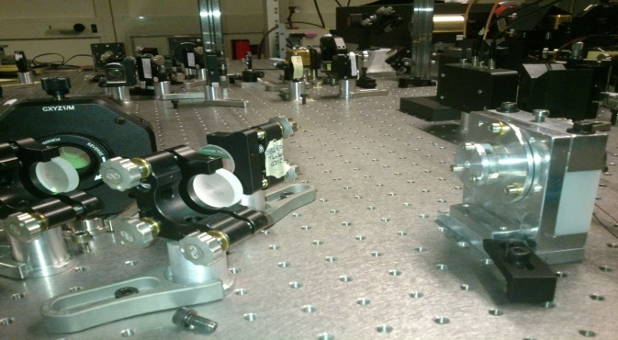
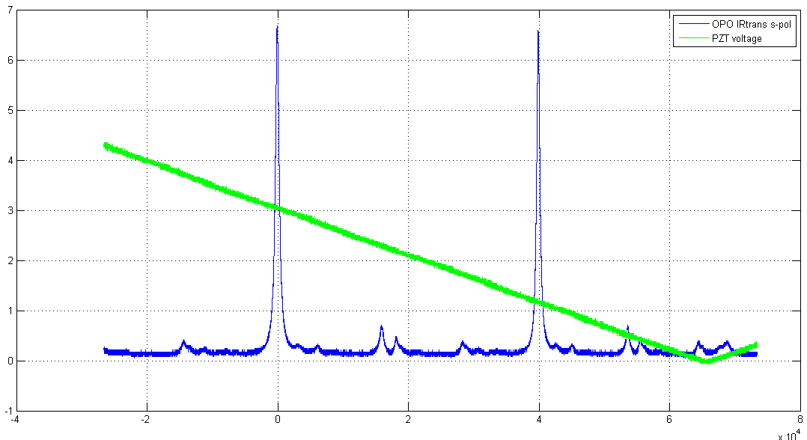
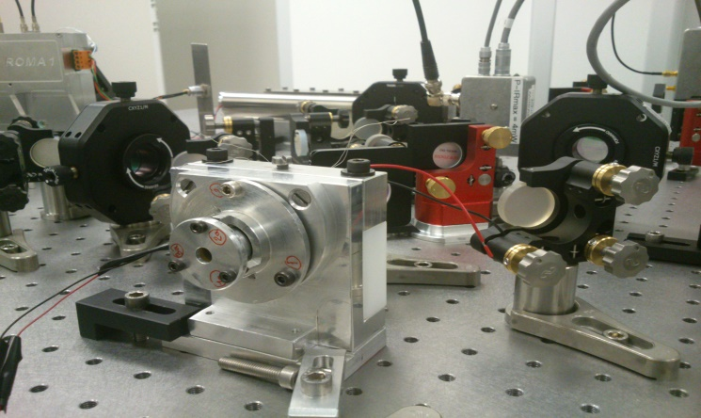
Squeezing per AdV
mirror
New mechanics for the
hemilithic OPO cavity
thermistors
PZT
crystal
First tests performed in an experiment prototype realized in collaboration with Napoli-group
Cavity Alignment
Finesse measurement
Cavity locking in orthogonal polarization
OPO in the
experiment prototype
F ~ 70 (design value is 75)
On-site implementation and integration
in the SQZ Lab optical bench
OPO on-site
implementation

Slide 15
Attività analisi dati 2017
15
15
15
CW
Analisi all-sky e targeted di O2.
Ricerca direzionale (a posizione fissa) rivolta alle zone di cielo piu’ interessanti, quali il centro galattico.
Multi-messenger observations
Proseguimento attività su LENν-GW e EM follow up
Richieste: elemento di storage da 6 TByte, necessario alla duplicazione di dati da elaborare e/o elaborati e allo storage dei dati prodotti nell’attività di ottimizzazione delle pipeline (1k€).
Meeting Referee, Cascina - 4.9.14
Virgo Roma Tor Vergata
Notes:
02/09/13
15
25/08/12
15
15

Slide 16
Attività sperimentale 2017
16
16
16
AdV commissioning
TCS
Applicazione di tecniche di compensazione termica alle instabilità parametriche. Richieste 3.5 k€ per la realizzazione di un ring heater ad hoc da studiare in test facility.
Messa a punto del sistema di controllo per AdV (invio del fascio DAS sulla test mass all’interno della cameretta da vuoto). Richieste: 5.5 k€ (ottiche in ZnSe: axicon con angolo di base di 3.5° e una lente di imaging di diametro 4”) per realizzare un fascio con dimensioni ottimali. 3 k€ per dummy compensation plate in SiO2
Dottorando dedicato commissioning e TCS (Lorenzo Aiello)
Meeting Referee, Cascina - 4.9.14
Virgo Roma Tor Vergata
Notes:
02/09/13
16
25/08/12
16
16

Slide 17
Attività sperimentale 2017
17
17
17
Squeezing
Proseguimento attività verso completamento squeezer per AdV
Dottorando dedicato Squeezing (Imran Khan)
Coating
In collaborazione con Università del Sannio e NTH University
Caratterizzazione meccanica di coating nano-stratificati con substrati ottimizzati (no perdite spurie e diverse dimensioni dei campioni)
Test di nuovi materiali per coating nano-stratificati
In collaborazione con LMA
Caratterizzazione meccanica di coating multistrato con nuovi ossidi metallici
Modellizazione delle perdite di coating oltre a quelle di substrato
Ottimizzazione delle perdite superficiali tramite annealing con laser a CO2 della superficie laterale. Sviluppo di una macchina che permetta trattamenti con diversi parametri variabili (dimensione del fascio, forma del fascio, area di annealing, potenza rilasciata)
Dottorando dedicato Coating (Diana Lumaca)
Meeting Referee, Cascina - 4.9.14
Virgo Roma Tor Vergata
Notes:
02/09/13
17
25/08/12
17
17

Slide 18
Richieste finanziarie

Slide 19
Richieste finanziarie

Slide 20
Richieste finanziarie

Slide 21
Richieste finanziarie

